Slide 1
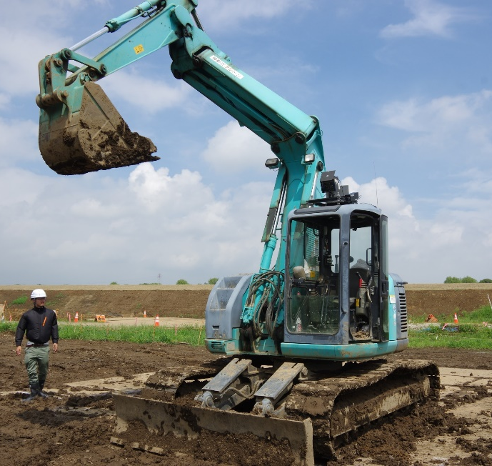
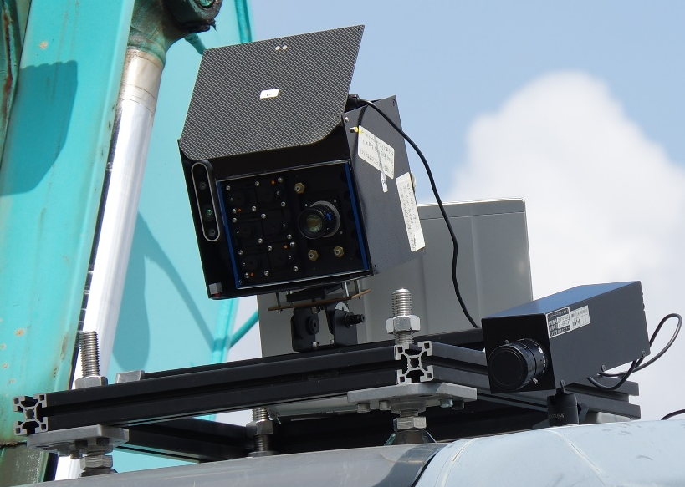
Spectral camera
カメラを搭載した 建設機械
マルチスペクトルカメラ
ハイパースペクトルカメラ

